Slide 1

第九章：压强
1. 压强
压强：在物理学中，物体所受压力的大小与受力面积之比叫作压强。如果用 p 表示压强、F 表示压力、S 表示物体的受力面积，那么有
在国际单位制中，力的单位是牛，面积的单位是平方米，压强的单位则是牛每平方米，它有一个专门的名称叫作帕斯卡，简称帕，符号是 Pa。
要增大压强，可以增大压力或者减小受力面积；要减小压强，可以减小压力或者增大受力面积。

Slide 2

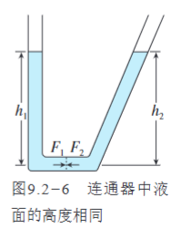
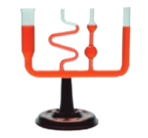
2. 液体的压强
液体压强的特点：大量实验表明，液体内部压强的大小具有这样的特点：在液体内部的同一深度，向各个方向的压强都相等；深度越大，压强越大；液体内部压强的大小还与液体的密度有关，在深度相同时，液体的密度越大，压强越大。
液体压强的大小：液面下深度为 h 处液体的压强为
连通器：上端开口、下端连通的容器叫作连通器。

Slide 3
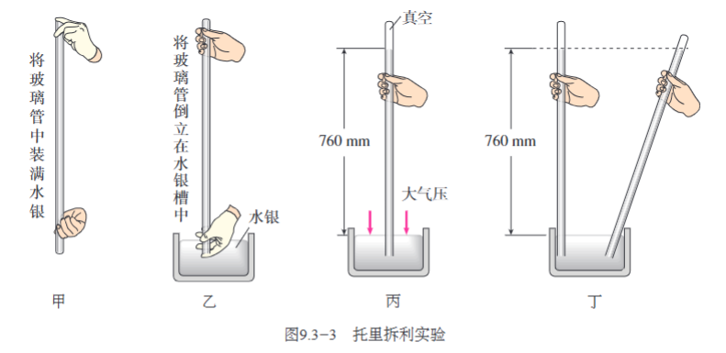
3. 大气压强
大气压强的存在：大量实验证明，大气压强确实是存在的。大气压强简称大气压。
大气压的测量：如图 9.3-3 所示，在长约为 1 m、一端封闭的玻璃管里灌满水银，用手指将管口堵住，然后倒插在水银槽中。放开手指，管内水银面下降到一定高度时就不再下降，这时管内外水银面高度差约为 760 mm。把玻璃管倾斜，高度差不发生变化。

Slide 4

实验中玻璃管内水银面的上方是真空，管外水银面的上方是空气，因此，是大气压支持管内这段水银柱不会落下，大气压的数值等于这段水银柱产生的压强。这个实验最早是由意大利科学家托里拆利做的，他测得管内外水银面的高度差为 760 mm，通常把这样大小的大气压叫作标准大气压，用 p0 表示。
水的沸点在标准大气压下是 100 °C，随着大气压的减小，水的沸点也会降低。
4. 制作简易活塞式抽水机

Slide 5
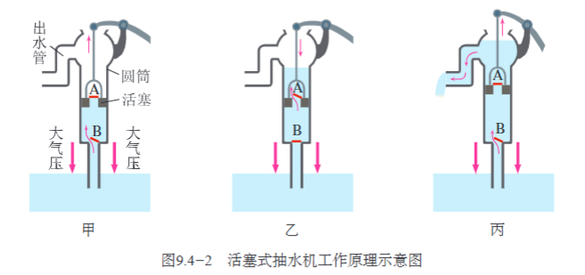
5. 流体压强与流速的关系
流体压强与流速的关系：更多的实验结果表明，在气体和液体中，流速越大
的位置，压强越小。
飞机的升力

Slide 6
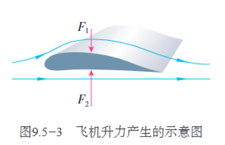

Slide 7
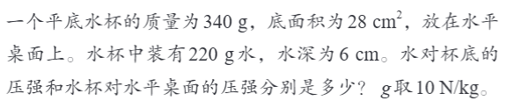
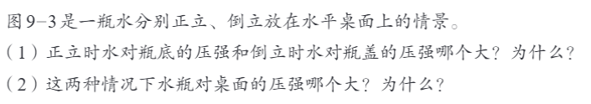
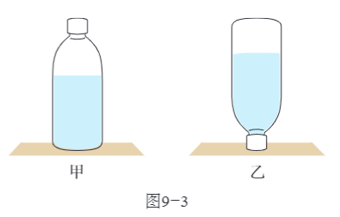

Slide 8

